Slide 1
Час переходити до справ
м. Київ, 24 лютого 2015 р.

Slide 2







Ліцензії та договори
Моніторинг виробництва
Стягнення податків
Розподіл доходів
Управління витратами
Інформація про ліцензування
Перекази в місцеві органи влади
Інвестиції компанії — соціальні та в інфраструктуру
Дані стосовно виробництва
Державна
власність
Компанії публікують виплати
Органи влади публікують надходження
Виробничі договори
(заохочуються)
Державні
підприємства
Транзитні
платежі
(заохочуються)
Бенефіціарне
право власності
(заохочуються)
Національна багатостороння група зацікавлених осіб (БГЗО) (органи влади, компанії та громадянське суспільство) приймає рішення стосовно того, як повинен проходити їхній процес EITI.
Ця група публікує Звіт EITI, в якому здійснюється розкриття й незалежна оцінка державних доходів та інших даних.
Отримані результати оголошуються з метою суспільної поінформованості та дискусії щодо того, як країні краще управляти своїми ресурсами.
Notes:
в рамках ланцюга створення вартості
Як відомо багатьом з вас, Стандарт EITI був ухвалений на Сиднейській конференції у 2013 році й передбачає додаткові вимоги стосовно державних підприємств, транспорту та ліцензування.
Я хотів би коротко зазначити, що ми на наступних двох слайдах називаємо ланцюгом створення вартості видобувної галузі, на якому ґрунтується цей Стандарт.
Обов'язкове розкриття інформації
Загальна інформація про правовий та податковий режим
Макроекономічні дані про внесок видобувних галузей в економіку
Виробничі дані — за сировиною, за об'ємом та вартістю
Ліцензійні дані, у тому числі інформація про передачу участі у капіталі та кадастрова інформація
Розподіл доходу через бюджет та поза бюджетом
Участь в акціонерному капіталі державних підприємств, виплати органам влади, квазіфіскальні операції, позики, гарантії тощо
Заохочуються
Опублікування договорів на видобуток — вже відбувається у деяких країнах
Інформація про кінцевих бенефіціарів договорів на видобуток
Додаткова інформація про розподіл доходу, прогнози щодо доходів та бюджетні процеси
Перевагою EITI є його підхід, який характеризується участю зацікавлених осіб і забезпечує узгодження інтересів органів влади, приватного сектору та громадянського суспільства. Одна з вимог EITI (№ 6) — це використання звітів EITI з метою сприяння дискусіям на загальнонаціональному рівні. Беручи до уваги вимоги Стандарту, ми бачимо усе більше дискусій на загальнонаціональному рівні стосовно енергетики у певних країнах.

Slide 3
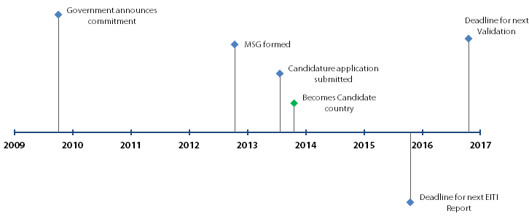
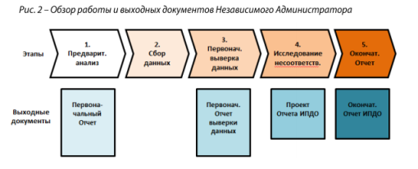
Перший звіт — 17 жовтня 2015 р.
Наразі необхідний швидкий поступ для дотримання терміну першого звіту

Slide 4
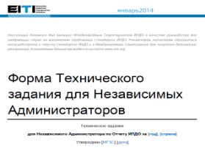
Два варіанти щодо першого Звіту
Варіант 1 — Окремий аналіз обсягу, за яким слідує перший звіт EITI.
Аналіз обсягу допомагає забезпечити поінформованість, зібрати відповідні дані та встановити контакти.
Може зайняти багато часу. Як правило, аналіз обсягу триває 2-3 місяці
Радимо терміново розробити Технічне завдання для Незалежного адміністратора і почати матеріально-технічне забезпечення на етапі завершення підготовки аналізу обсягу
Варіант 2 — Аналіз обсягу, передбачений Технічним завданням для першого Звіту
Прискорить процес
Потенційна економія часу та витрат
Необхідно забезпечити, щоб БГЗО мала час на розгляд початкового звіту від Незалежного адміністратора (та узгодження обсягу)

Slide 5
Погляд у майбутнє: наступні питання потребують уваги БГЗО:
Участь державних підприємств
Інформація про вугільний сектор
Інформація про транспортний (транзитний) сектор
Хто збиратиме необхідну «контекстну інформацію»?

Slide 6
Участь державних підприємств (Вимога 4.2) — огляд
Нафта — із основними 10 податками
назва компанії / company name | вага / %
ВIДКРИТЕ АКЦIОНЕРНЕ ТОВАРИСТВО «УКРНАФТА» | 88,61%
СПIЛЬНЕ ПIДПРИЄМСТВО «ПОЛТАВСЬКА ГАЗОНАФТОВА КОМПАНIЯ» | 5,26%
ПРИВАТНЕ АКЦIОНЕРНЕ ТОВАРИСТВО «НАФТОГАЗВИДОБУВАННЯ» | 2,42%
СПIЛЬНЕ УКРАЇНСЬКО-АМЕРИКАНСЬКЕ ПIДПРИЄМСТВО «УКРКАРПАТОЙЛ ЛТД» | 2,26%

Slide 7
Участь державних підприємств — огляд
Газ — із основними 10 податками
назва компанії / company name | вага / %
ПУБЛIЧНЕ АКЦIОНЕРНЕ ТОВАРИСТВО «УКРГАЗВИДОБУВАННЯ» | 78,09%
ПУБЛIЧНЕ АКЦIОНЕРНЕ ТОВАРИСТВО «ДЕРЖАВНЕ АКЦIОНЕРНЕ ТОВАРИСТВО «ЧОРНОМОРНАФТОГАЗ» | 6,06%
НГВУ «ПОЛТАВАНАФТОГАЗ» ПАТ «УКРНАФТА» | 5,32%
ТОВ «КАРПАТИГАЗ» | 2,34%
ТОВАРИСТВО З ОБМЕЖЕНОЮ ВIДПОВIДАЛЬНIСТЮ «КУБ-ГАЗ» | 3,35%
ПРИВАТНЕ АКЦIОНЕРНЕ ТОВАРИСТВО «УКРГАЗВИДОБУТОК» | 1,20%
ПРЕДСТАВНИЦТВО «РЕГАЛ ПЕТРОЛЕУМ КОРПОРЕЙШН ЛIМIТЕД» | 1,15%

Slide 8
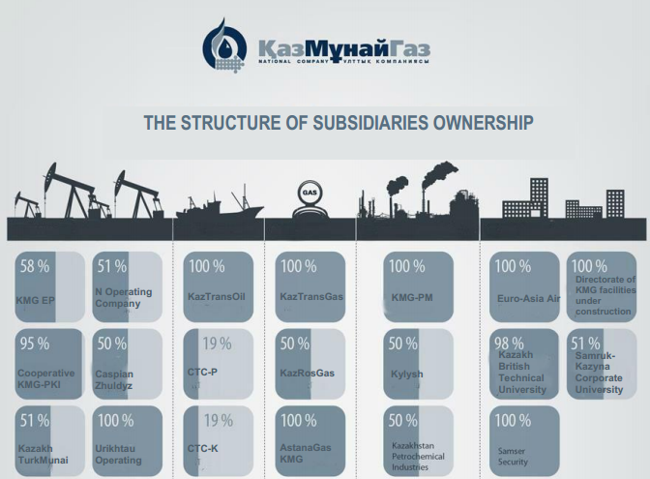
Участь державних підприємств — огляд

Slide 9
Вугілля
Перший звіт EITI України — за 2013 фінансовий рік (нафта й газ)
Другий звіт — за 2014 фінансовий рік — з неповною інформацією стосовно вугілля
Перший звіт може/повинен містити інформацію про вугілля — вона надто важлива, щоб її не надавати
Якщо інформацію стосовно вугілля буде надано за 2013 фінансовий рік, у вас буде повний рік, що дуже важливо в якості базових даних
Приблизно 20 вуглевидобувних компаній надають інформацію про 95% доходів
«Рада вважає цей підхід недостатньо оптимальним, враховуючи важливість цих галузей, і підкреслила, що нормативно-правова відповідність вимагає надання інформації про усі суттєві галузі — нафтову, газову та видобувну. Досягнення нормативно-правової відповідності потребуватиме надання інформації про ці сектори, якщо БГЗО не зможе продемонструвати, що вони несуттєві».

Slide 10
Транспорт (Вимога 4.1)
«Укртрансгаз», «Укртранснафта», «Укртрансхім»
Складності — тарифи, капітальні витрати, експлуатація та технічне обслуговування, постачання, зберігання
У кого є ця інформація? Які є перешкоди для її отримання?
Законодавчі? Політичні? (Чи повинен це ухвалювати Прем'єр-міністр)
Європейська мережа Европейская сеть операторов газотранспортных систем (ENTSOG) (виміри поставок газу на кордоні)

Slide 11
Написання контекстної інформації (Вимога 3) — чотири варіанти
Окремий договір
Її готує Незалежний адміністратор
Незалежний адміністратор (з окремим договором субпідряду)
Її пише БГЗО
Забезпечує ґрунтовний огляд галузі
Вам потрібні цифри, люди чи слова?
Внесок / відповідальність БГЗО

Slide 12
Надзвичайно важливою є участь відповідних державних організацій
Національна комісія державного регулювання у сфері енергетики
Міністерство економічного розвитку і торгівлі
Міністерство доходів і зборів
Міністерство екології та природних ресурсів
Кожне міністерство має зосереджуватися на певних завданнях (член БГЗО?)
«Внутрішня» комунікація щодо поступу EITI, передбачення перешкод
Якщо БГЗО пише контекстну інформацію, кожне міністерство повинне зосереджуватися на певних завданнях

Slide 13
Наради БГЗО із контрольними точками/потенційним планом-графіком
Нарада у березні (після затвердження гранту та затвердження технічного завдання для Незалежного адміністратора/аналізу обсягу)
Нарада у квітні (після найняття Національного секретаріату, найняття Незалежного адміністратора, розпорядження керівника проекту щодо розкриття інформації державними органами та платежі державних підприємств)
Нарада у травні (рішення щодо контекстної інформації; починається збір даних)
Формування робочих груп поза межами нарад БГЗО — рішення можуть прийматися за допомогою електронних засобів/дистанційно.

Slide 14
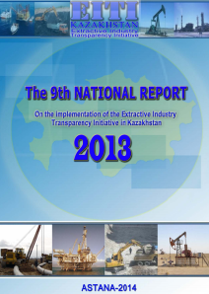
Національний секретаріат — Міністр має виділити достатньо часу
Можна вчитися від інших:
Звіт Казахстану за 2012 та 2013 рр.
Норвезький звіт від 2012 р.
Звіт Азербайджану буде надано
у березні

Slide 15
Ліцензії та договори
Моніторинг виробництва
Стягнення податків
Розподіл доходів
Управління витратами
Інформація про ліцензування
Перекази в місцеві органи влади
Інвестиції компанії — соціальні та в інфраструктуру
Дані стосовно виробництва
Державна власність
Компанії публікують виплати
Органи влади публікують надходження
Державні
підприємства
Виробничі договори
(заохочуються)
Транзитні
платежі
(заохочуються)
Бенефіціарне
право власності
(заохочуються)
Національна багатостороння група зацікавлених осіб (БГЗО) (органи влади, компанії та громадянське суспільство) приймає рішення стосовно того, як повинен проходити їхній процес EITI.
Ця група публікує Звіт EITI, в якому здійснюється розкриття й незалежна оцінка державних доходів та інших даних.
Отримані результати оголошуються з метою суспільної поінформованості та дискусії щодо того, як країні краще управляти своїми ресурсами.
Notes:
в рамках ланцюга створення вартості
Як відомо багатьом з вас, Стандарт EITI був ухвалений на Сиднейській конференції у 2013 році й передбачає додаткові вимоги стосовно державних підприємств, транспорту та ліцензування.
Я хотів би коротко зазначити, що ми на наступних двох слайдах називаємо ланцюгом створення вартості видобувної галузі, на якому ґрунтується цей Стандарт.
Обов'язкове розкриття інформації
Загальна інформація про правовий та податковий режим
Макроекономічні дані про внесок видобувних галузей в економіку
Виробничі дані — за сировиною, за об'ємом та вартістю
Ліцензійні дані, у тому числі інформація про передачу участі у капіталі та кадастрова інформація
Розподіл доходу через бюджет та поза бюджетом
Участь в акціонерному капіталі державних підприємств, виплати органам влади, квазіфіскальні операції, позики, гарантії тощо
Заохочуються
Опублікування договорів на видобуток — вже відбувається у деяких країнах
Інформація про кінцевих бенефіціарів договорів на видобуток
Додаткова інформація про розподіл доходу, прогнози щодо доходів та бюджетні процеси
Перевагою EITI є його підхід, який характеризується участю зацікавлених осіб і забезпечує узгодження інтересів органів влади, приватного сектору та громадянського суспільства. Одна з вимог EITI (№ 6) — це використання звітів EITI з метою сприяння дискусіям на загальнонаціональному рівні. Беручи до уваги вимоги Стандарту, ми бачимо усе більше дискусій на загальнонаціональному рівні стосовно енергетики у певних країнах.

